Slide 1

PHÒNG GIÁO DỤC VÀ ĐÀO TẠO QUẬN LONG BIÊN
CHÀO CÁC BẠN HỌC SINH LỚP 5
MĨ THUẬT

Slide 2

PHÒNG GIÁO DỤC & ĐÀO TẠO QUẬN LONG BIÊN
CHỦ ĐỀ 4
SÁNG TẠO VỚI
NHỮNG CHIẾC LÁ
TIẾT 2: TẠO HÌNH YÊU THÍCH
TỪ LÁ CÂY

Slide 3

PHÒNG GIÁO DỤC & ĐÀO TẠO QUẬN LONG BIÊN
CHUẨN BỊ ĐỒ DÙNG
- Sách học Mĩ thuật.
- Giấy vẽ, màu.
- Lá cây.
- Bút chì, tẩy, kéo, keo dán

Slide 4

PHÒNG GIÁO DỤC & ĐÀO TẠO QUẬN LONG BIÊN
MỤC TIÊU
- Nhận biết được một số sản phẩm Mĩ thuật tạo hình bằng lá cây.
- Biết một số cách tạo hình với lá cây.
- Biết sử dụng lá cây để tạo hình theo ý thích.
- Giới thiệu, nêu nhận xét và nêu được cảm nhận về sản phẩm của mình, của bạn.

Slide 5

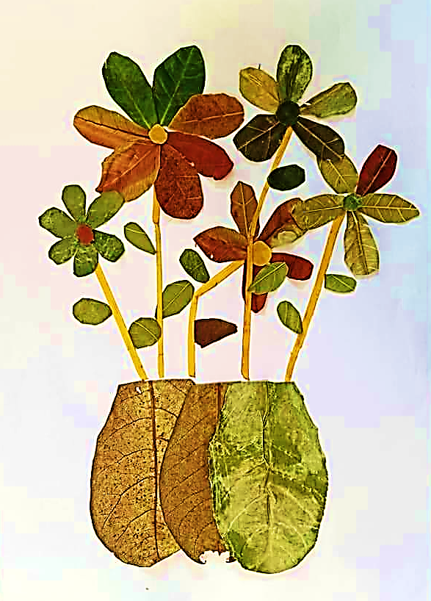
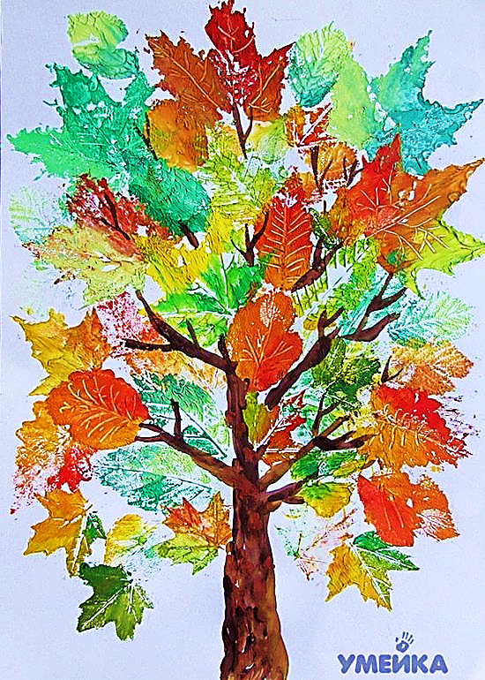
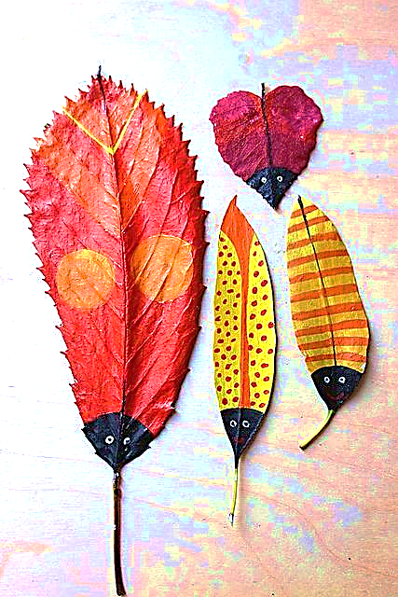

PHÒNG GIÁO DỤC & ĐÀO TẠO QUẬN LONG BIÊN
TÌM HIỂU
- Trên hình, có những sản phẩm Mĩ thuật nào được tạo bằng lá cây?
- Nêu cách tạo hình những sản phẩm trên?

Slide 6

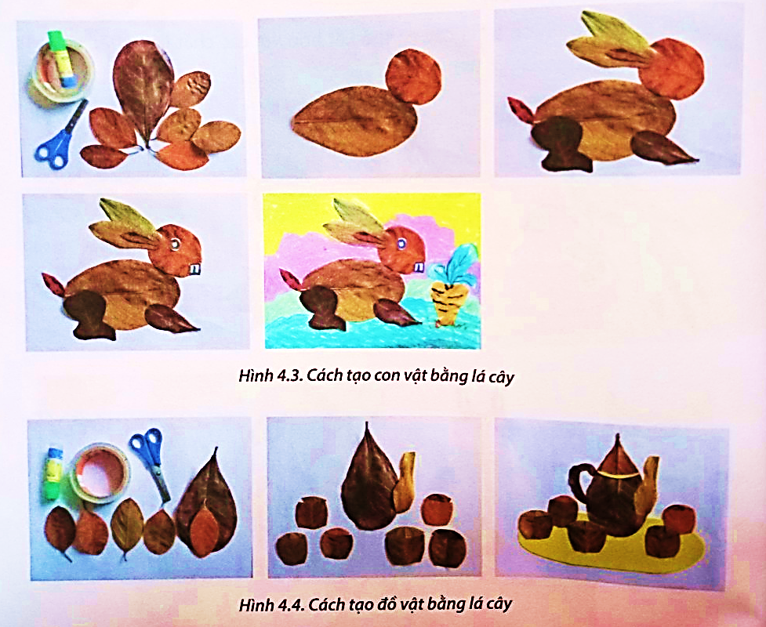
PHÒNG GIÁO DỤC & ĐÀO TẠO QUẬN LONG BIÊN
CÁCH THỰC HIỆN
- Chuẩn bị đồ dùng, vật liệu
thực hành.
- Cắt các bộ phận của con vật, đồ vật,…
- Sắp xếp, dán các bộ phận
thành hình con vật, đồ vật,...
- Trang trí, vẽ thêm hình ảnh,
nền cho sản phẩm thêm đẹp.

Slide 7
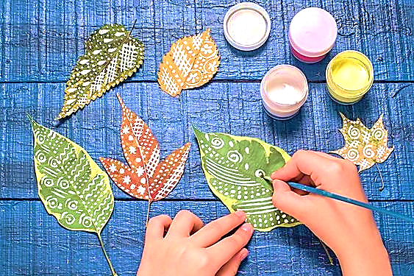
PHÒNG GIÁO DỤC & ĐÀO TẠO QUẬN LONG BIÊN
CÁCH THỰC HIỆN
- Chuẩn bị đồ dùng.
- Tìm chọn lá cây.
- Vẽ màu, trang trí
trên lá cây thành
những hình theo
ý thích.

Slide 8
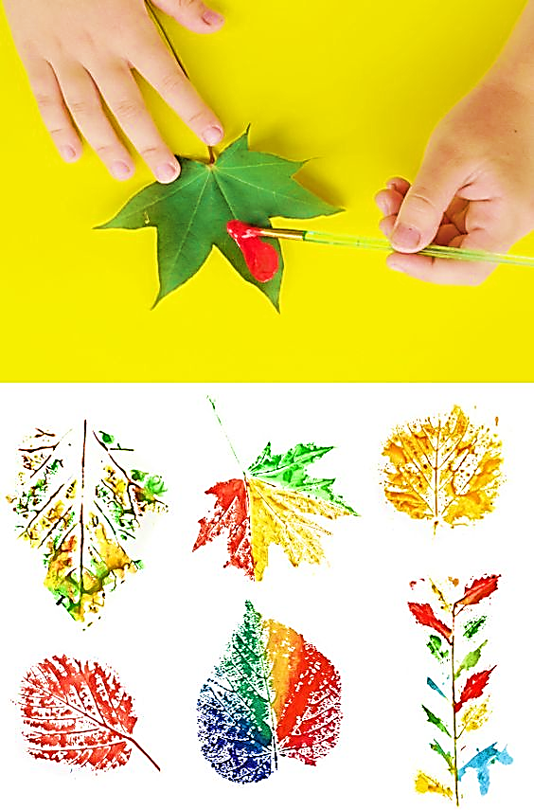
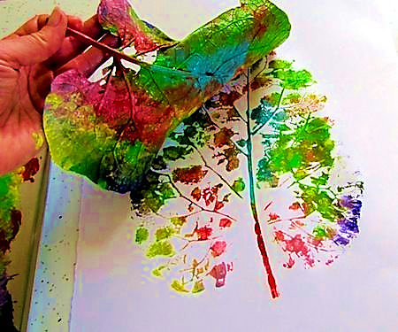
PHÒNG GIÁO DỤC & ĐÀO TẠO QUẬN LONG BIÊN
CÁCH THỰC HIỆN
- Chuẩn bị đồ dùng.
- Tìm chọn lá cây.
- Vẽ màu trên lá cây.
- In màu từ lá cây
lên giấy thành những
hình theo ý thích.

Slide 9
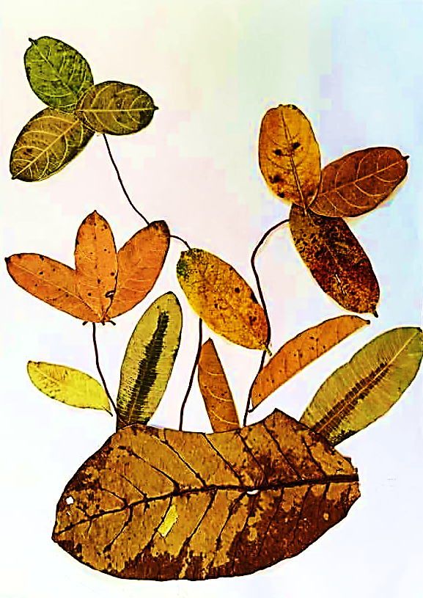
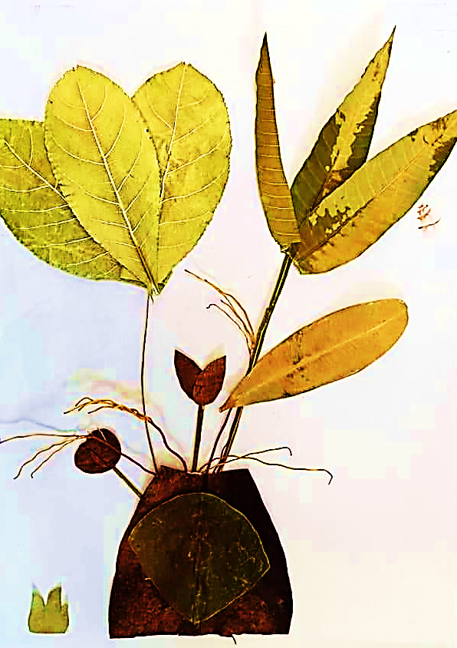
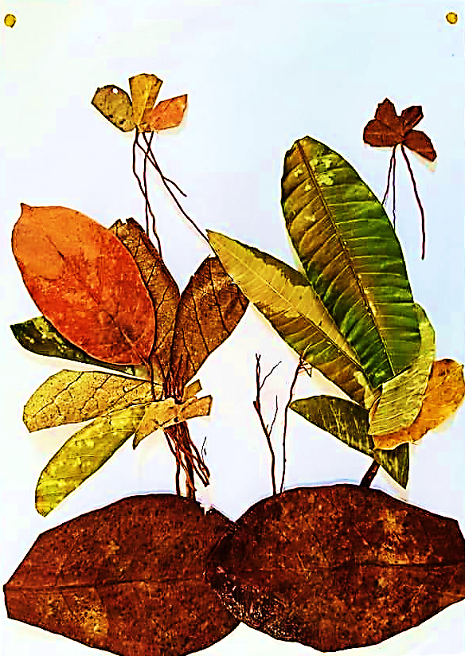
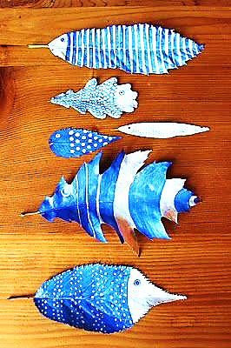
PHÒNG GIÁO DỤC & ĐÀO TẠO QUẬN LONG BIÊN
SẢN PHẨM THAM KHẢO

Slide 10
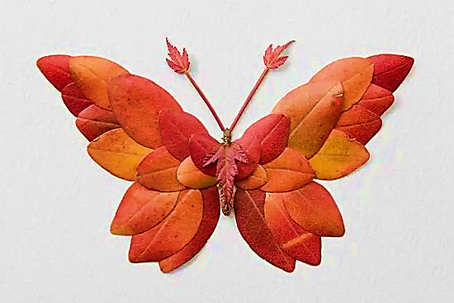
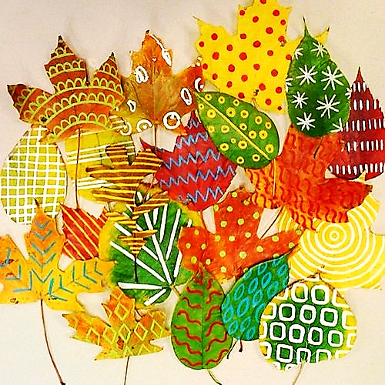
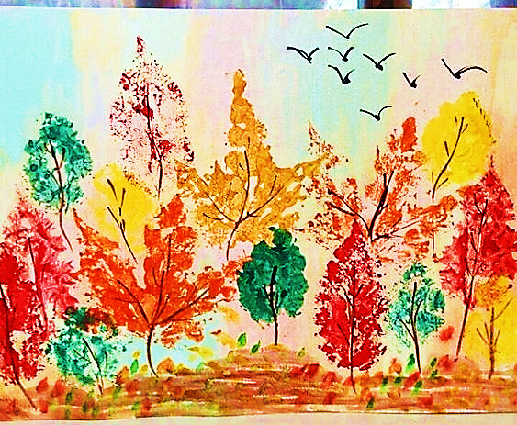
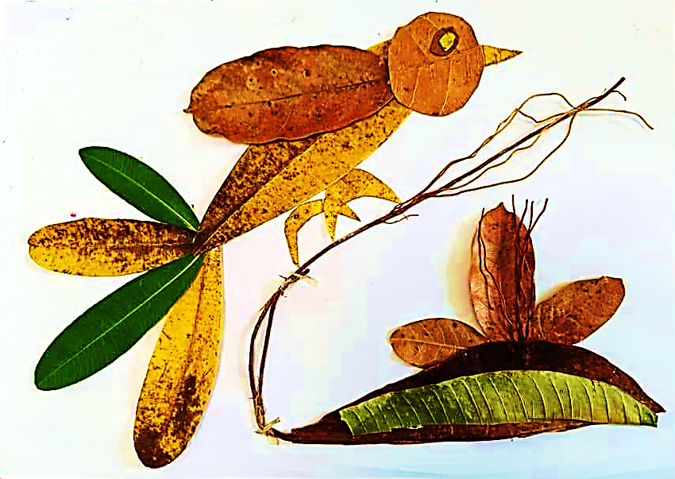
PHÒNG GIÁO DỤC & ĐÀO TẠO QUẬN LONG BIÊN
SẢN PHẨM THAM KHẢO

Slide 11

PHÒNG GIÁO DỤC & ĐÀO TẠO QUẬN LONG BIÊN
Thực hành
Con hãy sử dụng những chiếc lá
tạo hình theo ý thích

Slide 12
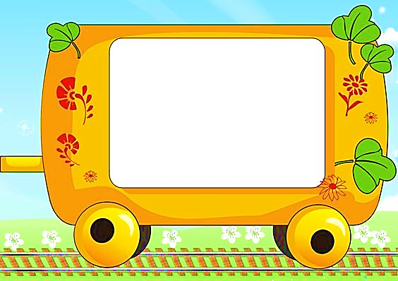
PHÒNG GIÁO DỤC & ĐÀO TẠO QUẬN LONG BIÊN
CHÚC CÁC CON
HOÀN THÀNH BÀI TỐT!
- Hoàn thiện sản phẩm
- Chuẩn bị đồ dùng cho bài sau

